Slide 1
ΙΑΤΡΙΚΗ ΠΛΗΡΟΦΟΡΙΚΗ - Θ
Ανοικτά Ακαδημαϊκά Μαθήματα στο ΤΕΙ Αθήνας
Ενότητα 9: Πρότυπο DICOM – Data Dictionary, VR, Tags, Imlpicit and Explicit VR, Information modyles, Ies, IODs
Δρ. Π.Ασβεστάς
Τμήμα Μηχανικών Βιοϊατρικής Τεχνολογίας Τ.Ε.
Το περιεχόμενο του μαθήματος διατίθεται με άδεια Creative Commons εκτός και αν αναφέρεται διαφορετικά | Το έργο υλοποιείται στο πλαίσιο του Επιχειρησιακού Προγράμματος «Εκπαίδευση και Δια Βίου Μάθηση» και συγχρηματοδοτείται από την Ευρωπαϊκή Ένωση (Ευρωπαϊκό Κοινωνικό Ταμείο) και από εθνικούς πόρους.

Slide 2
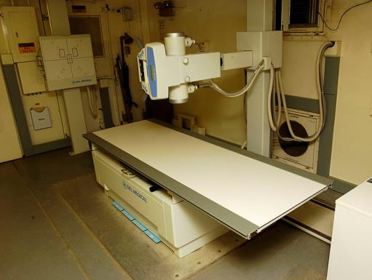
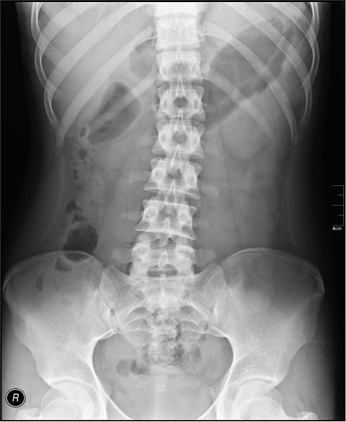
Απεικονιστικά συστήματα (1 από 6)
XRAY
“XRay machine for the captives, Guantanamo -b”΄από Geo Swan διαθέσιμο ως κοινό κτήμα
“Medical X-Ray imaging ALP02 nevit” από Nevit διαθέσιμο με άδεια CC BY-SA 3.0

Slide 3
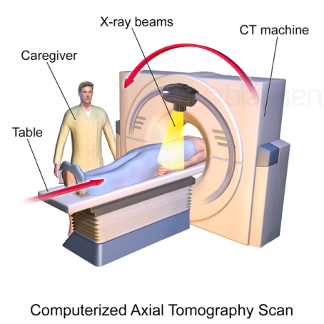
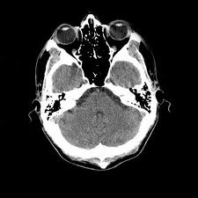
Απεικονιστικά συστήματα (2 από 6)
CT
“Head CT scan”, από JVinocur διαθέσιμο με άδεια CC BY-SA 2.0
“Blausen 0205 CATScan 01” , από Dcoetzee διαθέσιμο με άδεια CC BY 3.0

Slide 4
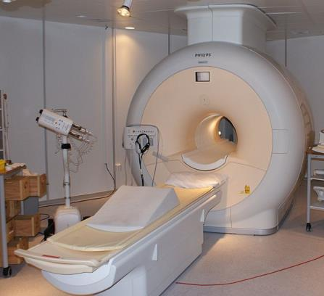
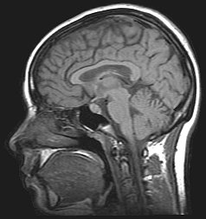
Απεικονιστικά συστήματα (3 από 6)
MRI
“MRI brain”, από Fastfission διαθέσιμο ως κοινό κτήμα
“MRI-Philips”, από Ainali διαθέσιμο με άδεια CC BY 3.0

Slide 5
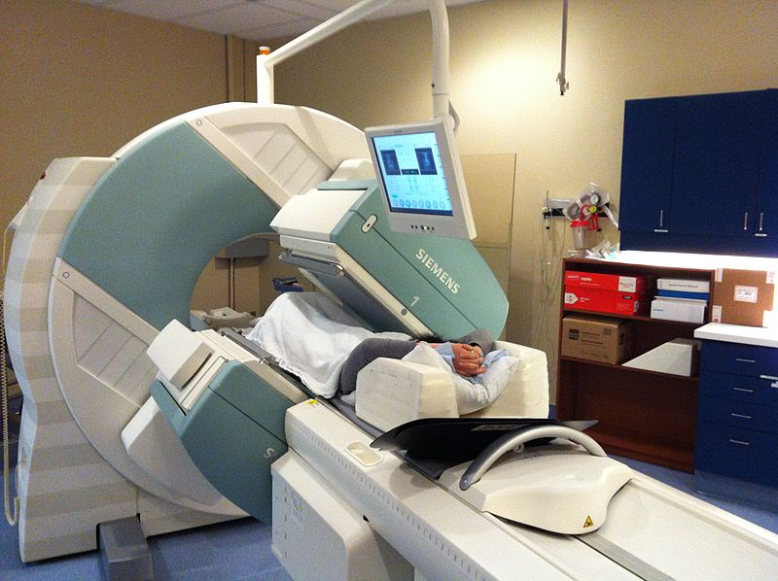
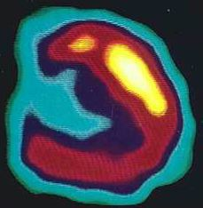
Απεικονιστικά συστήματα (4 από 6)
SPECT
“SPECT Slice of Heart”, από Dirk Hünniger διαθέσιμο ως κοινό κτήμα
“SPECT CT”, από Ytrottier διαθέσιμο με άδεια CC BY-SA 3.0

Slide 6
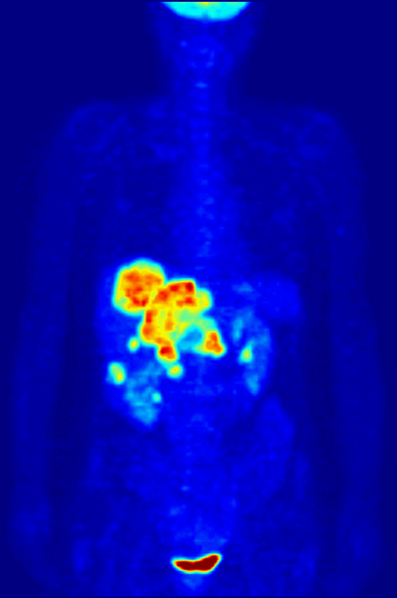
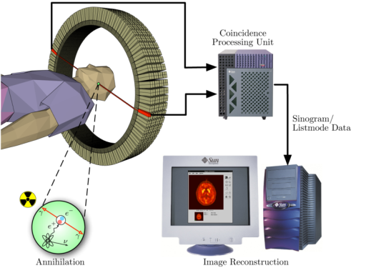
Απεικονιστικά συστήματα (5 από 6)
PET
“PET-schema”, από Damato διαθέσιμο ως κοινό κτήμα
“PET-MIPS-anim”, από Damato διαθέσιμο ως κοινό κτήμα

Slide 7
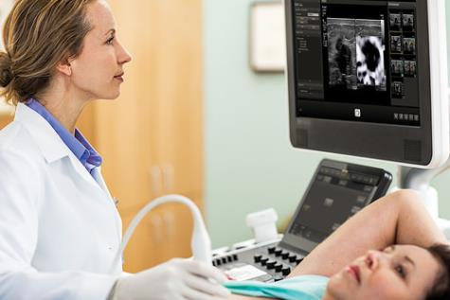
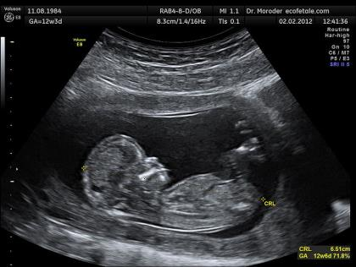
Απεικονιστικά συστήματα (6 από 6)
ULTRASOUND
“Philips Ultrasound EPIQ - Breast”, από Philips Communications διαθέσιμο με άδεια CC BY-NC-ND 2.0
“CRL Crown rump lengh 12 weeks ecografia Dr. Wolfgang Moroder”, από Moroder διαθέσιμο με άδεια CC BY-SA 3.0

Slide 8
DICOM (1 από 5)
Τα απεικονιστικά συστήματα παράγουν εικόνες που είναι συμβατές με το πρότυπο DICOM (Digital Imaging and CΟmmunications in Medicine).
DICOM είναι ένα σύνολο κανόνων (πρότυπο) για :
Αποθήκευση,
Εκτύπωση και
Μεταφορά ιατρικών εικόνων.

Slide 9
DICOM (2 από 5)
Οι κανόνες καθορίζουν :
Τη μορφή του αρχείου (file format) για την αποθήκευση μιας ιατρικής εικόνας,
Το πρωτόκολλο επικοινωνίας μεταξύ συστημάτων που είναι συμβατά με το πρότυπο DICOM.
Η συμμόρφωση (compliance) με τους κανόνες αυτούς εξασφαλίζει την επικοινωνία απεικονιστικών συστημάτων από διαφορετικούς κατασκευαστές.

Slide 10
DICOM (3 από 5)
Ιστορικά στοιχεία :
1985: 1^{η} έκδοση του προτύπου (ACR/NEMA 300) από το American College of Radiology (ACR) και τη National Electrical Manufacturers Association (NEMA).
1988: 2^{η} έκδοση του προτύπου (ACR/NEMA V2.0.)
1992: 3^{η} έκδοση του προτύπου (DICOM).
1992 – παρόν: ισχύει η 3^{η} έκδοση με προσθήκες.
“Acrnema1”, από Kr-val διαθέσιμο με άδεια CC BY-SA 3.0

Slide 11
DICOM (4 από 5)
To πρότυπο DICOM παρέχει :
Ένα καθολικό πρότυπο της ψηφιακής απεικόνισης: όλα τα ψηφιακά απεικονιστικά μηχανήματα παράγουν εικόνες που είναι συμβατές με το πρότυπο DICOM.
Εξαιρετική ποιότητα εικόνας: υποστηρίζει μέχρι 65.536 (16 bits) τόνους του γκρίζου.
Πλήρης υποστήριξη πολλών παραμέτρων συλλογής εικόνων.
Πλήρη κωδικοποίηση των ιατρικών δεδομένων : περισσότερο από 2.000 τυποποιημένα χαρακτηριστικά.

Slide 12
DICOM – Λεξικό Δεδομένων (1 από 13)
Το πρότυπο DICOM ακολουθεί μία αντικειμενοστραφή (object oriented) προσέγγιση για την περιγραφή των ιατρικών δεδομένων.
Όλα τα ιατρικά δεδομένα του πραγματικού κόσμου (ασθενείς, εικόνες κ.ο.κ.) θεωρούνται ως αντικείμενα (objects) που προσδιορίζονται από χαρακτηριστικά (attributes).
Ένα χαρακτηριστικό είναι μία ιδιότητα που περιγράφει μία πτυχή του αντικειμένου και περιλαμβάνει ένα όνομα και μία τιμή.

Slide 13
DICOM – Λεξικό Δεδομένων (2 από 13)
Το πρότυπο DICOM ορίζει ένα μητρώο στο οποίο είναι καταχωρημένες περιγραφές των χαρακτηριστικών των αντικειμένων.
Το μητρώο αυτό είναι γνωστό ως λεξικό δεδομένων DICOM (DICOM data dictionary) και περιλαμβάνει πάνω από 2.000 καταχωρήσεις.
Κάθε καταχώρηση στο λεξικό ονομάζεται στοιχείο δεδομένων (data element).

Slide 14
DICOM – Λεξικό Δεδομένων (3 από 13)
Τα στοιχεία δεδομένων κατηγοριοποιούνται σε ομάδες, όπου κάθε ομάδα χαρακτηρίζεται από ένα μοναδικό δεκαεξαδικό αριθμό 4 ψηφίων (π.χ. 0008, 0010 κ.λπ.), που ονομάζεται αριθμός ομάδας (Group Number).
Για παράδειγμα, η ομάδα με αριθμό 0010 περιλαμβάνει στοιχεία δεδομένων που αφορούν στον ασθενή (π.χ. ονοματεπώνυμο, φύλο, ημερομηνία γέννησης, βάρος, αλλεργίες, ομάδα αίματος, διεύθυνση κατοικίας κ.λπ.).

Slide 15
DICOM – Λεξικό Δεδομένων (4 από 13)
Κάθε στοιχείο δεδομένων σε μία ομάδα περιγράφεται με το συνδυασμό του αριθμού της ομάδας και ενός δεύτερου δεκαεξαδικού αριθμού. που ονομάζεται αριθμός στοιχείου (Element Number), στη μορφή (gggg,eeee), όπου gggg είναι ο αριθμός ομάδας και eeee είναι ο αριθμός κάθε στοιχείου μέσα στην ομάδα.
Ο κωδικός αυτός ονομάζεται Data Element tag ή απλώς tag.
Παράδειγμα:
Patient Name (όνομα ασθενή) έχει κωδικό (0010,0010).
Manufacturer (κατασκευαστής) έχει κωδικό (0008,0070).
Study Date (ημερομηνία εξέτασης) έχει κωδικό (0008,0020).

Slide 16
DICOM – Λεξικό Δεδομένων (5 από 13)
Κάθε στοιχείο του λεξικού έχει έναν τύπο δεδομένων.
Υπάρχουν 27 διαφορετικοί τύποι δεδομένων με αντίστοιχες ιδιότητες.
Στο πρότυπο DICOM, oι τύποι δεδομένων ονομάζονται αναπαραστάσεις τιμών (value representations – VR).
Κάθε VR έχει τη δική του συντομογραφία, η οποία αποτελείται από δύο γράμματα, μια περιγραφή των επιτρεπτών τιμών και ένα μήκος δεδομένων (VR length).

Slide 17
DICOM – Λεξικό Δεδομένων (6 από 13)
Παράδειγμα
Το tag (0010,0010) (Patient’s Name) έχει αναπαράσταση τιμής (VR) PN, το οποίο σημαίνει ότι πρόκειται για συμβολοσειρά χαρακτήρων με μέγιστο μήκος 64 χαρακτήρες και χρησιμοποιείται ο χαρακτήρας ^ ως διαχωριστικό (π.χ. “Smith^Joe ”)
Το tag (0008,0070) (Manufacturer) έχει έχει αναπαράσταση τιμής (VR) LO, δηλαδή συμβολοσειρά χαρακτήρων, όπου κενά στην αρχή ή στο τέλος διατηρούνται και με μέγιστο πλήθος 64 χαρακτήρων
Το tag (0008,0020) (Study Date) έχει αναπαράσταση τιμής (VR) DA, δηλαδή πρόκειται για συμβολοσειρά 8 χαρακτήρων στη μορφή YYYYMMDD, όπου YYYY συμβολίζει το έτος, ΜΜ συμβολίζει το μήνα και DD συμβολίζει την ημέρα (π.χ. “20050822” αντιπροσωπεύει 22 Αυγούστου 2005)

Slide 18
DICOM – Λεξικό Δεδομένων (7 από 13)
Tα VR μπορούν να χωριστούν σε δύο μεγάλες κατηγορίες :
Αυτά που αποθηκεύονται ως κείμενο: χρησιμοποιείται για ονόματα, κωδικούς, ημερομηνίες.
Αυτά που αποθηκεύονται σε δυαδική μορφή: χρησιμοποιείται για αριθμητικές τιμές.
Eάν ανοίξουμε ένα αρχείο DICOM με κάποιο πρόγραμμα επεξεργασίας κειμένου (π.χ. Wordpad) θα εμφανιστεί ένα μείγμα αναγνώσιμου κειμένου και μη αναγνώσιμων χαρακτήρων, οι οποίοι αντιστοιχούν σε τιμές αποθηκευμένες σε δυαδική μορφή.

Slide 19
DICOM – Λεξικό Δεδομένων (8 από 13)
Τμήμα DICOM αρχείου το οποίο έχει ανοιχτεί με το Wordpad.

Slide 20
DICOM – Λεξικό Δεδομένων (9 από 13)
Το μήκος δεδομένων για κάθε VR (πλήθος χαρακτήρων για VR κειμένου) πρέπει να είναι άρτιος αριθμός.
Εάν το μήκος δεδομένων δεν είναι άρτιος αριθμός συμπληρώνεται κατάλληλα με ένα διάστημα στο τέλος.
Παράδειγμα : Αν το όνομα ασθενή είναι “Smith Joe”, δηλαδή αποτελείται από 9 χαρακτήρες, στο χαρακτηριστικό με tag (0010,0010) (Patient’s Name) θα αποθηκευθεί η τιμή “Smith^Joe ”, δηλαδή θα υπάρχει ένα διάστημα στο τέλος ώστε το πλήθος των χαρακτήρων να είναι άρτιο.

Slide 21
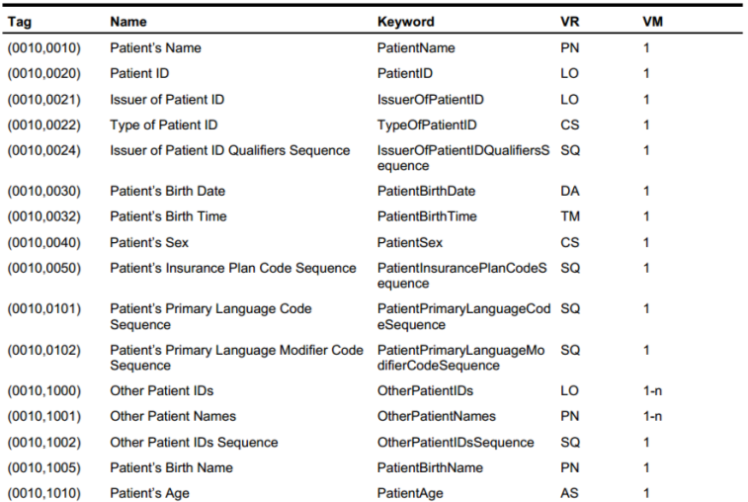
DICOM – Λεξικό Δεδομένων (10 από 13)
Τμήμα από το DICOM λεξικό δεδομένων.

Slide 22
DICOM – Λεξικό Δεδομένων (11 από 13)
Η στήλη με την επικεφαλίδα VM (Value Multiplicity) ορίζει εάν το αντίστοιχο στοιχείο δεδομένων μπορεί να περιλαμβάνει μία ή περισσότερες τιμές.
Για παράδειγμα, το λεξικό δεδομένων DICOM ορίζει το Other Patient Names (άλλα ονόματα του ασθενή) με κωδικό (0010,1001) και αναπαράσταση τιμής PN, το οποίο έχει πολλαπλότητα 1-n, δηλαδή μπορεί να περιλαμβάνει περισσότερες από μία τιμές τύπου PN.
Σε περίπτωση πολλαπλών τιμών, οι τιμές αυτές πρέπει να διαχωρίζονται με το χαρακτήρα \ .
Π.χ. “Dr^Jekyll\Mr^Hide”.

Slide 23
DICOM – Λεξικό Δεδομένων (12 από 13)
Έστω ένας άρρεν ασθενής με το όνομα Joe Smith, ο οποίος έχει γεννηθεί στις 6 Αυγούστου 1954.
Η περιγραφή του ασθενή περιλαμβάνει τρία χαρακτηριστικά:
Όνομα,
Φύλο,
Ημερομηνία γέννησης.

Slide 24
DICOM – Λεξικό Δεδομένων (13 από 13)
Από το DICOM λεξικό δεδομένων βρίσκουμε ότι :
Το όνομα του ασθενή έχει tag (0010,0010) με VR PN,
Το φύλο έχει tag (0010,0040) με VR CS (συμβολοσειρά μέχρι 16 χαρακτήρες, όπου διαστήματα στην αρχή ή στο τέλος αγνοούνται και επιτρεπτοί χαρακτήρες είναι κεφαλαία, 0-9, διάστημα, κάτω παύλα (_)),
Η ημερομηνία γέννησης έχει tag (0010,0030) με VR DA.
Η περιγραφή των χαρακτηριστικών του ασθενή στη “γλώσσα” DICOM θα είναι :
(0010,0010)Smith^Joe (0010,0030)19540806(0010,0040)M

Slide 25
DICOM – Κωδικοποίηση (1 από 16)
Κωδικοποίηση: δημιουργία μίας ακολουθίας από bytes για ένα στοιχείο δεδομένων και της τιμής του.
Κάθε στοιχείο δεδομένων κωδικοποιείται και οι ακολουθίες των bytes συνενώνονται για να δημιουργήσουν το DICOM αρχείο.
Δύο βασικοί τύποι κωδικοποίησης :
Έμμεση αναπαράσταση τιμής (implicit VR),
Άμεση αναπαράσταση τιμής (explicit VR).

Slide 26
DICOM – Κωδικοποίηση (2 από 16)
Διάταξη bytes σε μορφή Little Endian :
Για έναν αριθμό που αποτελείται από πολλαπλά bytes (π.χ. ακέραιος χωρίς πρόσημο 32 bits), το λιγότερο σημαντικό byte θα κωδικοποιηθεί πρώτο με τα εναπομείναντα bytes να κωδικοποιούνται με αύξουσα σειρά σημαντικότητας.
Σε μία συμβολοσειρά χαρακτήρων, όπου κάθε χαρακτήρας αντιπροσωπεύεται από ένα byte, οι χαρακτήρες θα κωδικοποιηθούν με τη σειρά εμφάνισης στη συμβολοσειρά (από αριστερά προς τα δεξιά).

Slide 27
DICOM – Κωδικοποίηση (3 από 16)
Διάταξη bytes σε μορφή Big Endian :
Όπου για έναν αριθμό που αποτελείται από πολλαπλά bytes, το περισσότερο σημαντικό byte θα κωδικοποιηθεί πρώτο με τα εναπομείναντα bytes να κωδικοποιούνται με φθίνουσα σειρά σημαντικότητας.
Σε μία συμβολοσειρά χαρακτήρων, όπου κάθε χαρακτήρας αντιπροσωπεύεται από ένα byte, οι χαρακτήρες θα κωδικοποιηθούν με τη σειρά εμφάνισης στη συμβολοσειρά (από αριστερά προς τα δεξιά).

Slide 28
DICOM – Κωδικοποίηση (4 από 16)
Κωδικοποίηση έμμεσης αναπαράστασης τιμής (implicit VR).
Tag |  | Μήκος δεδομένων | Δεδομένα
Αριθμός ομάδας (ακέραιος χωρίς πρόσημο 2 bytes) | Αριθμός στοιχείου (ακέραιος χωρίς πρόσημο 2 bytes) | Ακέραιος L 4 bytes | Άρτιος αριθμός L bytes
2 bytes | 2 bytes | 4 bytes | L bytes

Slide 29
DICOM – Κωδικοποίηση (5 από 16)
Παράδειγμα κωδικοποίησης έμμεσης αναπαράστασης τιμής (implicit VR) Little Endian.
tag (0010, 0010) (Patient’s Name) με τιμή “Smith^Joe ” (χωρίς τα εισαγωγικά)
Byte# | 1 | 2 | 3 | 4 | 5 | 6 | 7 | 8 | 9 | 10 | 11 | 12 | 13 | 14 | 15 | 16 | 17 | 18
Χαρακτήρας ASCII | DLE | NUL | DLE | NUL | LF | NUL | NUL | NUL | S | m | i | t | h | ^ | J | o | e | (διάστημα)
Δεκαδική αναπαράσταση | 16 | 0 | 16 | 0 | 10 | 0 | 0 | 0 | 83 | 109 | 105 | 116 | 104 | 94 | 74 | 111 | 101 | 32
Δεκαεξαδική αναπαράσταση | 10 | 00 | 10 | 00 | 0Α | 00 | 00 | 00 | 53 | 6D | 69 | 74 | 68 | 5E | 4A | 6F | 65 | 20
 | Αριθμός Ομάδας 0010 |  | Αριθμός Στοιχείου 0010 |  | Μήκος δεδομένων L = 10 (0x0000000A) |  |  |  | Δεδομένα = Smith^joe (με διάστημα στο τέλος)

Slide 30
DICOM – Κωδικοποίηση (6 από 16)
Κωδικοποίηση άμεσης αναπαράστασης τιμής (explicit VR) – όλα VR εκτός από OB, OW, OF, UT και UN.
Tag |  | VR | Μήκος δεδομένων | Δεδομένα
Αριθμός ομάδας (ακέραιος χωρίς πρόσημο 2 bytes) | Αριθμός στοιχείου (ακέραιος χωρίς πρόσημο 2 bytes) | VR (2 χαρακτήρες) | Ακέραιος L 2 bytes | Άρτιος αριθμός L bytes
2 bytes | 2 bytes | 2 bytes | 2 bytes | L bytes

Slide 31
DICOM – Κωδικοποίηση (7 από 16)
Παράδειγμα κωδικοποίηση άμεσης αναπαράστασης τιμής (explicit VR) Little Endian – όλα VR εκτός από OB, OW, OF, UT και UN.
tag (0010, 0010) (Patient’s Name) με τιμή “Smith^Joe ” (χωρίς τα εισαγωγικά)
Byte# | 1 | 2 | 3 | 4 | 5 | 6 | 7 | 8 | 9 | 10 | 11 | 12 | 13 | 14 | 15 | 16 | 17 | 18
Χαρακτήρας ASCII | DLE | NUL | DLE | NUL | P | N | LF | NUL | S | m | i | t | h | ^ | J | o | e | (διάστημα)
Δεκαδική αναπαράσταση | 16 | 0 | 16 | 0 | 80 | 78 | 10 | 0 | 83 | 109 | 105 | 116 | 104 | 94 | 74 | 111 | 101 | 32
Δεκαεξαδική αναπαράσταση | 10 | 00 | 10 | 00 | 50 | 4E | 0A | 00 | 53 | 6D | 69 | 74 | 68 | 5E | 4A | 6F | 65 | 20
 | Αριθμός Ομάδας 0010 |  | Αριθμός Στοιχείου 0010 |  | VR |  | Μήκος δεδομένων L = 10 (0x000A) |  | Δεδομένα = Smith^joe (με διάστημα στο τέλος)

Slide 32
DICOM – Κωδικοποίηση (8 από 16)
Κωδικοποίηση άμεσης αναπαράστασης τιμής (explicit VR) – OB, OW, OF, UT και UN.
Tag |  | VR |  | Μήκος δεδομένων | Δεδομένα
Αριθμός ομάδας (ακέραιος χωρίς πρόσημο 2 bytes) | Αριθμός στοιχείου (ακέραιος χωρίς πρόσημο 2 bytes) | VR (OB, OW, OF, UT ή UN) | Δεσμευμένα bytes (0000) | Ακέραιος L 4 bytes | Άρτιος αριθμός L bytes
2 bytes | 2 bytes | 2 bytes | 2 bytes | 4 bytes | L bytes

Slide 33
DICOM – Κωδικοποίηση (9 από 16)
Παράδειγμα άμεσης κωδικοποίησης άμεσης αναπαράστασης τιμής (explicit VR) Little Endian – OB, OW, OF, UT και UN.
Εικόνα μεγέθους 256×256 = 65.536 (0x00010000) pixels, όπου χρησιμοποιείται ένα byte ανά pixel. Τότε, για κάθε pixel χρησιμοποιείται ο τύπος OB, το tag είναι (7FE0,0010).
Byte# | 1 | 2 | 3 | 4 | 5 | 6 | 7 | 8 | 9 | 10 | 11 | 12 | 13 | 14 | 15 | … | 65547 | 65548
Χαρακτήρας ASCII |  | DEL | DLE | NUL | O | B | NUL | NUL | NUL | NUL | SOH | NUL | NUL | ETX | NUL | … | LF | LF
Δεκαδική αναπαράσταση | 224 | 127 | 16 | 0 | 79 | 66 | 0 | 0 | 0 | 0 | 1 | 0 | 0 | 3 | 0 | … | 10 | 10
Δεκαεξαδική αναπαράσταση | E0 | 7F | 10 | 00 | 4F | 42 | 00 | 00 | 00 | 00 | 01 | 00 | 00 | 03 | 00 | … | 0A | 0A
 | Αριθμός Ομάδας 7FE0 |  | Αριθμός Στοιχείου 0010 |  | VR |  | Δεσμευμένα |  | Μήκος δεδομένων L=0x00010000 |  |  |  | Δεδομένα (1byte/pixel, L bytes)

Slide 34
DICOM – Κωδικοποίηση (10 από 16)
Άσκηση
Να γραφτούν οι implicit VR και explicit VR κωδικοποιήσεις για τα ακόλουθα στοιχεία δεδομένων :
(0008,0070) (Manufacturer) (VR: LO) με τιμή “LG”,
(0008,0020) (Study Date) (VR: DA) με τιμή “20050822”,
(0008,0060) (Modality) (VR: CS) με τιμή “CT”.

Slide 35
DICOM – Κωδικοποίηση (11 από 16)
Το πρότυπο DICOM επιτρέπει το φώλιασμα (nesting) αντικειμένων, δηλαδή ένα DICOM αντικείμενο μπορεί να περιλαμβάνει άλλα αντικείμενα DICOM, τα οποία με τη σειρά τους να περιλαμβάνουν αντικείμενα DICOM.

Slide 36
DICOM – Κωδικοποίηση (12 από 16)
DICOM object
Data element
SQ Data element
…
Data element
Data element
DICOM object
DICOM object
…
DICOM object
Data element
…
Data element
…
SQ Data element
…
DICOM object
DICOM object
DICOM object
Data element
…
Data element
…
Data element
…

Slide 37
DICOM – Κωδικοποίηση (13 από 16)
To φώλιασμα αντικειμένων γίνεται με χρήση στοιχείου με VR SQ.
H κωδικοποίηση ενός αντικειμένου εντός μίας ακολουθίας SQ γίνεται σύμφωνα με τους ακόλουθους κανόνες :
Κάθε αντικείμενο της ακολουθίας ξεκινάει με το tag (FFFE,E000) (4 bytes).
Tο tag (FFFE,E000) ακολουθείται από ένα πεδίο με 4 bytes. Το πεδίο αυτό μπορεί να περιέχει μία από τις επόμενες τιμές :
Το μέγεθος σε bytes του αντικειμένου.
Την τιμή FFFFFFFF, το οποίο σημαίνει ότι το μέγεθος του αντικειμένου δεν προσδιορίζεται. Στην περίπτωση αυτή, το τέλος του αντικειμένου σηματοδοτείται από την ακολουθία bytes (FFFE, E00D), μετά την οποία ακολουθούν 4 bytes με μηδέν.

Slide 38
DICOM – Κωδικοποίηση (14 από 16)
Κωδικοποίηση ενός αντικειμένου εντός μίας ακολουθίας SQ.
Παράδειγμα αντικειμένου εντός ακολουθίας SQ όπου το μέγεθος (σε bytes) του αντικειμένου ορίζεται σαφώς
Tag: (FFFE,E000) | Μήκος δεδομένων: 0x00001234 | Τιμή: αντικείμενο DICOM
4 bytes | 4 bytes | 0x00001234 bytes

Slide 39
DICOM – Κωδικοποίηση (15 από 16)
Κωδικοποίηση ενός αντικειμένου εντός μίας ακολουθίας SQ.
Παράδειγμα αντικειμένου εντός ακολουθίας SQ όπου το μέγεθος του αντικειμένου είναι απροσδιόριστο. Το τέλος του αντικειμένου σηματοδοτείται με χρήση του tag (FFFE,E00D) ακολουθούμενο από 0x00000000.
Tag: (FFFE,E000) | Μήκος δεδομένων: 0xFFFFFFFF | Τιμή: αντικείμενο DICOM | Tag τερματισμού: (FFFE,E00D) | 0x00000000
4 bytes | 4 bytes | απροσδιόριστο μήκος | 4 bytes | 4 bytes

Slide 40
DICOM – Κωδικοποίηση (16 από 16)
Κωδικοποίηση ακολουθίας SQ.
Παράδειγμα κωδικοποίησης implicit VR στοιχείου δεδομένων SQ με καθορισμένο μήκος δεδομένων. Το στοιχείο περιλαμβάνει δύο απλά αντικείμενα των οποίων το μήκος τους προσδιορίζεται σαφώς.
Tag | Μήκος δεδομένων | Τιμή (ακολουθία αντικειμένων DICOM)
(gggg,eeee) | 0x00000A00 | Αντικείμενο 1 |  |  | Αντικείμενο 2
 |  | Tag: (FFFE,E000) | Μήκος δεδομένων: 0x000004F8 | Τιμή: αντικείμενο DICOM | Tag: (FFFE,E000) | Μήκος δεδομένων: 0x000004F8 | Τιμή: αντικείμενο DICOM
4 bytes | 4 bytes | 4 bytes | 4 bytes | 0x000004F8 bytes | 4 bytes | 4 bytes | 0x000004F8 bytes
 |  | Μήκος: 0x00000004 + 0x00000004 + 0x000004F8 + 0x00000004 + 0x00000004 + 0x000004F8 = 0x00000A00

Slide 41
DICOM Τύπος στοιχείων δεδομένων (1 από 5)
Το πρότυπο DICOM ορίζει πέντε τύπου στοιχείων δεδομένων, ανάλογα με τον εάν είναι υποχρεωτική ή όχι η παρουσία τους:
Τύπος 1: στοιχεία δεδομένων που θα πρέπει υποχρεωτικά να εμφανίζονται σε ένα αντικείμενο. Τα στοιχεία αυτά δεν μπορεί να είναι κενά και θα πρέπει να έχουν μία έγκυρη τιμή ανάλογα με το VR. Απουσία έγκυρης τιμής σημαίνει παραβίαση του προτύπου DICOM. Για παράδειγμα, το στοιχείο δεδομένων (0010,0020) “Patiend Id” (κωδικός ασθενή) πρέπει υποχρεωτικά να εμφανίζεται πάντα και να έχει κενή τιμή και άρα είναι τύπου 1.

Slide 42
DICOM Τύπος στοιχείων δεδομένων (2 από 5)
Τύπος 1C : τα στοιχεία δεδομένων της κατηγορίας αυτής θα πρέπει να συμπεριλαμβάνονται σε ένα αντικείμενο υπό ορισμένες συνθήκες. Εάν πρέπει να υπάρχουν θα πρέπει να λαμβάνουν μία έγκυρη τιμή σύμφωνα με το VR. Για παράδειγμα, το στοιχείο δεδομένων (0028,2110) “Image Lossy Compression” (συμπίεση εικόνας με απώλειας) αφορά εικόνες που έχουν υποστεί συμπίεση και επομένως είναι τύπου 1C.

Slide 43
DICOM Τύπος στοιχείων δεδομένων (3 από 5)
Τύπος 2 : αφορά στοιχεία δεδομένων που θα πρέπει να εμφανίζονται σε ένα αντικείμενο, αλλά μπορεί να μην έχουν τιμή. Για παράδειγμα, το στοιχείο δεδομένων (0010,0010) “Patient Name” πρέπει να εμφανίζεται αλλά μπορεί να είναι κενό και άρα είναι τύπου 2.

Slide 44
DICOM Τύπος στοιχείων δεδομένων (4 από 5)
Τύπος 2C : τα στοιχεία δεδομένων αυτού του τύπου θα πρέπει να συμπεριλαμβάνονται σε ένα αντικείμενο υπό συνθήκες. Εάν συμπεριλαμβάνονται, μπορεί να είναι κενά. Για παράδειγμα το στοιχείο δεδομένων (0018,0082) “Inversion Time” (χρόνος αντιστροφής) απαιτείται μόνο όταν το στοιχείο δεδομένων (0018,0020) “Scanning Sequence” (ακολουθία σάρωσης) έχει την τιμή “IR”, διαφορετικά δεν απαιτείται η παρουσία του.
Τύπος 3 : αφορά σε προαιρετικά στοιχεία δεδομένων. Δεν είναι υποχρεωτική η παρουσία τους και ακόμα και εάν είναι παρόντα μπορεί να μην έχουν τιμή.

Slide 45
DICOM Τύπος στοιχείων δεδομένων (5 από 5)
Οι πέντε τύπου συνοψίζονται στον πίνακα.
Τύπος | Υποχρεωτική Παρουσία | Τιμή Υποχρεωτικά Μη Κενή
1 | NAI | NAI
1C | ΥΠΟ ΣΥΝΘΗΚΕΣ | ΝΑΙ
2 | ΝΑΙ | ΟΧΙ
2C | ΥΠΟ ΣΥΝΘΗΚΕΣ | ΟΧΙ
3 | ΟΧΙ | ΟΧΙ

Slide 46
DICOM - Μοναδικά Αναγνωριστικά (1 από 3)
Πολλές φορές στην κλινική πράξη, μία εικόνα ενός ασθενή παραλλάσσεται δημιουργώντας ένα ή περισσότερα αντίγραφα.
Αντίγραφο μίας εικόνας στο οποίο ο ιατρός έχει σημειώσει ένα κλινικό εύρημα.
Συμπιεσμένη έκδοση μίας εικόνας με σκοπό τη μετάδοσής στο πλαίσιο μίας εφαρμογής τηλεϊατρικής.
Αντίγραφο της εικόνας το οποίο να αποθηκευθεί για ασφάλεια σε ένα αποθετήριο εικόνων.

Slide 47
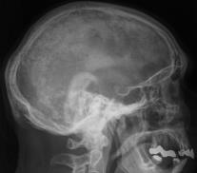
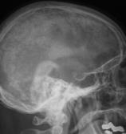
DICOM - Μοναδικά Αναγνωριστικά (2 από 3)
Παραλλαγές μίας εικόνας. Κάθε εικόνα χρειάζεται διαφορετικό αναγνωριστικό.
Manually edited instance for review
Compressed instance for teleradiology
Original image of Joe Smith on main PACS archive
Backup instance on another archive
Αναδημιουργία από “Paget’s Disease”, from Rappod, διαθέσιμο με άδεια CC BY-NC 2.5
Cropped instance for report

Slide 48
DICOM - Μοναδικά Αναγνωριστικά (3 από 3)
Η αρχική εικόνα και κάθε παραλλαγή της πρέπει να λάβουν από ένα μοναδικό αναγνωριστικό (Unique Identifier - UID).
Τα μοναδικά χαρακτηριστικά δεν χρησιμοποιούνται μόνο για μεμονωμένες εικόνες αλλά και για σειρές εικόνων, εξετάσεις σε πρωτόκολλα ανταλλαγής δεδομένων κ.α.
Κάθε μοναδικό αναγνωριστικό είναι μία συμβολοσειρά που περιλαμβάνει αριθμούς και τελείες και είναι σύμφωνο με VR UI (π.χ. “1.2.840.10008.1.2”).

Slide 49
DICOM - Ιεράρχηση πληροφοριών (1 από 3)
Το πρότυπο DICOM χρησιμοποιεί ένα ιεραρχικό μοντέλο για τη δόμηση των πληροφοριών που αφορούν σε έναν ασθενή και στις εξετάσεις τους.
Ένας ασθενής κάνει μία ή περισσότερες εξετάσεις.
Κάθε εξέταση περιλαμβάνει μία ή περισσότερες σειρές εικόνων.
Κάθε σειρά εικόνων περιλαμβάνει μία ή περισσότερες εικόνες.

Slide 50
DICOM - Ιεράρχηση πληροφοριών (2 από 3)
Ασθενής
Patient ID (0010,0020)
Εξέταση
Study Instance UID (0020,000D)
Εξέταση
Study Instance UID (0020,000D)
Σειρά εικόνων
Series Instane UID
(0020,000E)
Σειρά εικόνων
Series Instane UID
(0020,000E)
Σειρά εικόνων
Series Instane UID
(0020,000E)
Εικόνα
Image SOP Instance
UID (0008,0018)
Εικόνα
Image SOP Instance
UID (0008,0018)
Εικόνα
Image SOP Instance
UID (0008,0018)
Εικόνα
Image SOP Instance
UID (0008,0018)

Slide 51
DICOM - Ιεράρχηση πληροφοριών (3 από 3)
Σε κάθε ένα από τα τέσσερα επίπεδα της ιεραρχίας (ασθενής, εξέταση, σειρά εικόνων, εικόνα) ανατίθεται ένα αναγνωριστικό που προσδιορίζει το επίπεδο με μοναδικό τρόπο :
Στο επίπεδο του ασθενή, το αναγνωριστικό αυτό είναι ο κωδικός ασθενή Patient ID (0010,0020).
Στο επίπεδο της εξέτασης κάθε εξέταση έχει ένα μοναδικό αναγνωριστικό που είναι στο tag (0020,000D) Study Instance UID.
Κάθε σειρά εικόνων έχει το αναγνωριστικό (0020,000Ε) Series Instance UID.
Κάθε εικόνα έχει το αναγνωριστικό (0008,0018) “Image SOP Instance UID.

Slide 52
DICOM (5 από 5)
Το πρότυπο DICOM στηρίζεται σε μία ιεραρχική οργάνωση των δεδομένων για τη δημιουργία ενός αντικειμένου :
Τα στοιχεία δεδομένων χρησιμοποιούνται για την κατασκευή δομικών μονάδων πληροφοριών (information modules),
Δομικές μονάδες πληροφορίας ομαδοποιούνται για να σχηματίσουν οντότητες πληροφοριών (Information Entities - IEs),
Οντότητες πληροφοριών συνενώνονται για να σχηματίσουν ορισμούς αντικειμένων πληροφοριών (Information Object Definitions - IODs).

Slide 53
DICOM - Δομικές μονάδες πληροφοριών (1 από 2)
Οι δομικές μονάδες πληροφοριών (information modules) παρέχουν το πρώτο και πιο σημαντικό επίπεδο οργάνωσης στοιχείων δεδομένων.
Υπάρχουν περίπου 100 δομικές μονάδες, οι οποίες ορίζονται στο τόμο 3 του προτύπου.
Δεν απαιτείται οι δομικές μονάδες πληροφοριών να περιέχουν τιμές για κάθε στοιχείο δεδομένων που τις απαρτίζουν. Απλώς, παρέχουν ένα οργανωμένο τρόπο συλλογής σχετικών δεδομένων.

Slide 54
DICOM - Δομικές μονάδες πληροφοριών (2 από 2)
Παράδειγμα δομικής μονάδας.
Patient Identification Module
Στοιχείο δεδομένων | Tag | Περιγραφή
Patient Name | (0010,0010) | Πλήρες όνομα ασθενή
Patient Id | (0010,0020) | Πρωτεύον αριθμός ταυτοποίησης ή κωδικός για τον ασθενή
Other Patient IDs | (0010,1000) | Άλλοι αριθμοί ταυτοποίησης ή κωδικοί που χρησιμοποιούνται για να προσδιοριστεί ο ασθενής
Other Patient Names | (0010,1001) | Άλλα ονόματα του ασθενή
Patient’s Birth Name | (0010,1005) | Το όνομα γέννησης του ασθενή
Patient’s Mother’s Birth Name | (0010,1060) | Όνομα γέννησης της μητέρας του ασθενή
Medical Record Locator | (0010,1090) | Αναγνωριστικό που χρησιμοποιείται για την εύρεση υπάρχοντος ιατρικού φακέλου του ασθενή

Slide 55
DICOM - Οντότητες πληροφοριών
Οι οντότητες πληροφοριών (Information Entities - IEs) απαρτίζονται από δομικές μονάδες πληροφοριών.
Για παράδειγμα, το πρότυπο DICOM ορίζει ότι το IE Common Patient περιλαμβάνει τις δομικές μονάδες Patient Module, Specimen Identification Module και Clinical Trial Subject Module.

Slide 56
DICOM Ορισμοί αντικειμένων πληροφοριών (1 από 5)
Οι ορισμοί αντικειμένων πληροφοριών (Information Object Definitions - IODs) αποτελούνται από οντότητες πληροφοριών και είναι στην κορυφή της ιεραρχίας οργάνωσης πληροφοριών.
Στην ουσία ορίζουν τα αντικείμενα που χρησιμοποιούνται από το πρότυπο DICOM.
Τα IODs αναπαριστούν τους πιο συνήθεις τύπους δεδομένων στην ψηφιακή απεικόνιση, όπως για παράδειγμα εικόνες από διάφορες απεικονιστικές τεχνικές.

Slide 57
DICOM Ορισμοί αντικειμένων πληροφοριών (2 από 5)
Παράδειγμα - IOD εξέταση αξονικής τομογραφίας
Οντότητα Πληροφοριών (IE) | Δομική Μονάδα Πληροφοριών (Module) | Χρήση (M: υποχρεωτικό, C: υπό συνθήκη υποχρεωτικό, U: προαιρετικό)
Patient | Patient | M
 | Clinical Trial Subject | U
Study | General Study | M
 | Patient Study | U
 | Clinical Trial Study | U
Series | General Series | M
 | Clinical Trial Series | U
Frame of Reference | Frame of Reference | M
Equipment | General Equipment | M
Image | General Image | M
 | Image Plane | M
 | Image Pixel | M – Απαιτείται εάν έχει χρησιμοποιηθεί μέσο αντίθεσης
 | Contrast/Bolus | C
 | CT Image | M
 | Overlay Plane | U
 | VOI LUT | U
 | SOP Common | M

Slide 58
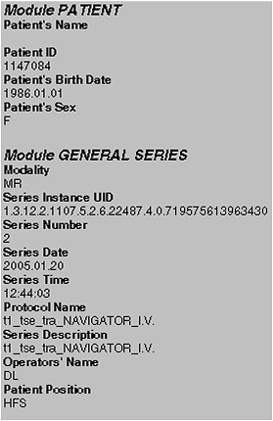
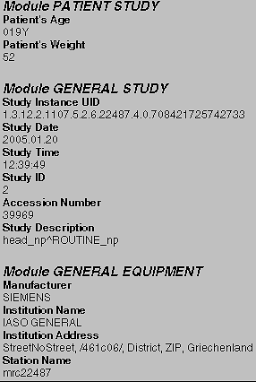
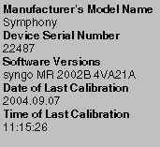
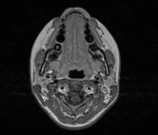
DICOM Ορισμοί αντικειμένων πληροφοριών (3 από 5)
Παράδειγμα IOD εικόνας MR.

Slide 59
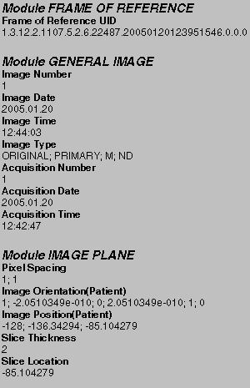
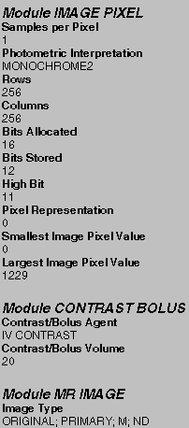
DICOM Ορισμοί αντικειμένων πληροφοριών (4 από 5)
Παράδειγμα IOD εικόνας MR.

Slide 60
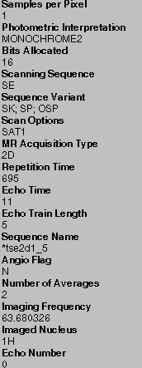
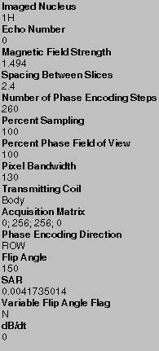
DICOM Ορισμοί αντικειμένων πληροφοριών (5 από 5)
Παράδειγμα IOD εικόνας MR.

Slide 61
Τέλος Ενότητας

Slide 62
Σημειώματα

Slide 63
Σημείωμα Αναφοράς
Copyright Τεχνολογικό Εκπαιδευτικό Ίδρυμα Αθήνας, Παντελής Ασβεστάς 2014. Παντελής Ασβεστάς. «Ιατρική Πληροφορική - Θ. Ενότητα 9: Πρότυπο DICOM – Data Dictionary, VR, Tags, Imlpicit and Explicit VR, Information modyles, Ies, IODs». Έκδοση: 1.0. Αθήνα 2014. Διαθέσιμο από τη δικτυακή διεύθυνση: ocp.teiath.gr.

Slide 64
Σημείωμα Αδειοδότησης
Το παρόν υλικό διατίθεται με τους όρους της άδειας χρήσης Creative Commons Αναφορά, Μη Εμπορική Χρήση Παρόμοια Διανομή 4.0 [1] ή μεταγενέστερη, Διεθνής Έκδοση. Εξαιρούνται τα αυτοτελή έργα τρίτων π.χ. φωτογραφίες, διαγράμματα κ.λ.π., τα οποία εμπεριέχονται σε αυτό και τα οποία αναφέρονται μαζί με τους όρους χρήσης τους στο «Σημείωμα Χρήσης Έργων Τρίτων».
[1] http://creativecommons.org/licenses/by-nc-sa/4.0/
Ως Μη Εμπορική ορίζεται η χρήση:
που δεν περιλαμβάνει άμεσο ή έμμεσο οικονομικό όφελος από την χρήση του έργου, για το διανομέα του έργου και αδειοδόχο
που δεν περιλαμβάνει οικονομική συναλλαγή ως προϋπόθεση για τη χρήση ή πρόσβαση στο έργο
που δεν προσπορίζει στο διανομέα του έργου και αδειοδόχο έμμεσο οικονομικό όφελος (π.χ. διαφημίσεις) από την προβολή του έργου σε διαδικτυακό τόπο
Ο δικαιούχος μπορεί να παρέχει στον αδειοδόχο ξεχωριστή άδεια να χρησιμοποιεί το έργο για εμπορική χρήση, εφόσον αυτό του ζητηθεί.

Slide 65
Διατήρηση Σημειωμάτων
Οποιαδήποτε αναπαραγωγή ή διασκευή του υλικού θα πρέπει να συμπεριλαμβάνει:
το Σημείωμα Αναφοράς
το Σημείωμα Αδειοδότησης
τη δήλωση Διατήρησης Σημειωμάτων
το Σημείωμα Χρήσης Έργων Τρίτων (εφόσον υπάρχει)
μαζί με τους συνοδευόμενους υπερσυνδέσμους.

Slide 66
Χρηματοδότηση
Το παρόν εκπαιδευτικό υλικό έχει αναπτυχθεί στo πλαίσιo του εκπαιδευτικού έργου του διδάσκοντα.
Το έργο «Ανοικτά Ακαδημαϊκά Μαθήματα στο ΤΕΙ Αθηνών» έχει χρηματοδοτήσει μόνο την αναδιαμόρφωση του εκπαιδευτικού υλικού.
Το έργο υλοποιείται στο πλαίσιο του Επιχειρησιακού Προγράμματος «Εκπαίδευση και Δια Βίου Μάθηση» και συγχρηματοδοτείται από την Ευρωπαϊκή Ένωση (Ευρωπαϊκό Κοινωνικό Ταμείο) και από εθνικούς πόρους.

